Slide 1

PROGRAMOVÁNÍ
Ultrazvukový senzor
JEDNÍM Z MNOHA SENZORŮ V ROBOTICE JE ULTRAZVUKOVÉ ČIDLO, KTERÉ NALEZNE UPLATNĚNÍ V CELÉ ŘADĚ APLIKACÍ. JEHO PRINCIP JE POMĚRNĚ JEDNODUCHÝ A TVOŘÍ NEDOMYSLITELNOU ČÁST SENZORICKÉHO SUBSYSTÉMU.

Slide 2
Sestavení obvodu
Co budeme potřebovat?
PROGRAMOVÁNÍ

Slide 3
Opakování
Jaká je konstrukce podmínkového příkazu if?
Podmínkový příkaz if…else umožňuje větší kontrolu nad tokem kódu. Začíná klíčovým slovem if a první podmínkou. Při splnění se vykoná blok příkazů. Při nesplnění se běh programu nastaví do příkazu else. Příkaz else může být doplněn o další podmínku if. Program postupně prochází postupně přes jednotlivé podmínky a pokud není žádná splněna, tak skončí v samostatné části else bez podmínky.
PROGRAMOVÁNÍ

Slide 4
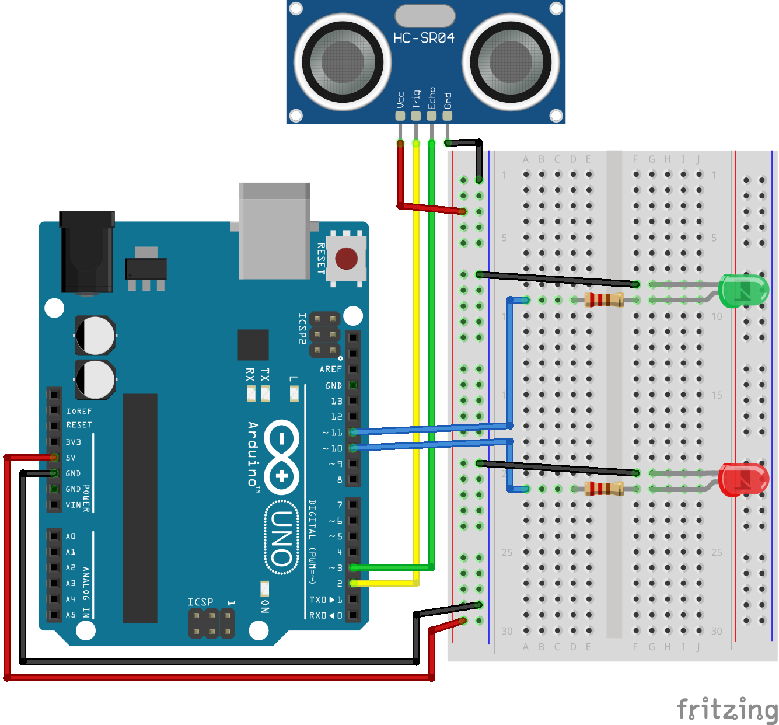
Elektronický obvod
Schéma zapojení
PROGRAMOVÁNÍ

Slide 5
Programový kód
PROGRAMOVÁNÍ

